Slide 1
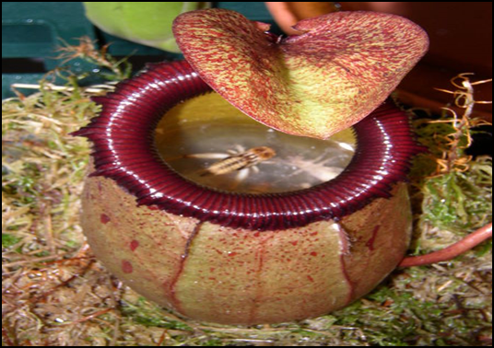
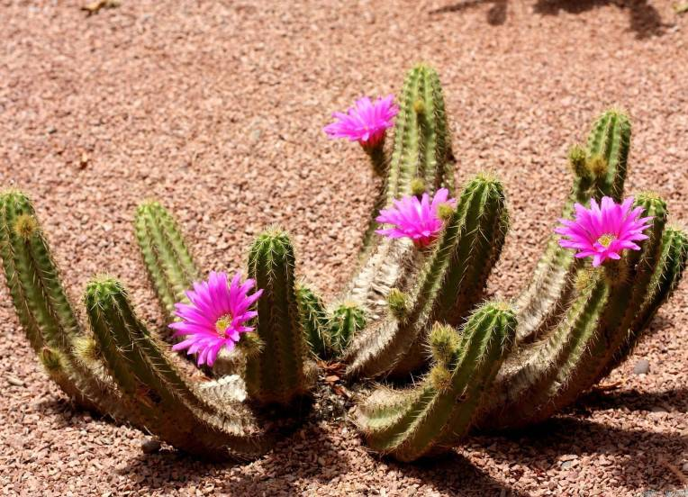
Bài 34
TÌM HIỂU SINH VẬT NGOÀI
THIÊN NHIÊN

Slide 2
Ai Nhanh hơn
Có hai đội chơi. Các đội sẽ phải kể tên các sinh vật và vai trò của chúng trong thời gian 2 phút. Đội nào kể được nhiều và đúng sẽ nhận được một phần quà.

Slide 4
Bài 34
TÌM HIỂU SINH VẬT NGOÀI
THIÊN NHIÊN

Slide 5
Chuẩn bị:
- Dụng cụ: Kính lúp, máy ảnh, sổ ghi chép, thước dây, bút chì, …
- Tài liệu nhận diện nhanh một số loài sinh vật.
- Địa điểm quan sát: Vườn trường

Slide 6
Cách tiến hành:
1. Quan sát, chụp ảnh một số sinh vật ngoài thiên nhiên.
Bước 1: Quan sát bằng mắt thường.
Bước 2: Qua sát bằng kính lúp (những sinh vật có kích thước nhỏ hoặc các bộ phận, cơ quan)
Bước 3: Chụp ảnh.
Bước 4: Ghi chép.

Slide 7
Cách tiến hành:
2. Làm bộ sưu tập ảnh các nhóm sinh vật ngoài thiên nhiên.
Bước 1: Phân loại ảnh theo nhóm
Bước 2: Xác định tên các đại diện nhóm sinh vật.
Bước 3: Làm bộ sưu tần ảnh thực vật, động vật không xương sống, động vật có xương sống.

Slide 8
Cách tiến hành:
3. Tìm hiểu vai trò của sinh vật ngoài thiên nhiên.
Bước 1: Lập sơ đồ vai trò của sinh vật ngoài thiên nhiên.
Bước 2: Đưa ảnh các sinh vật đó vào đúng vai trò theo sơ đồ thiết kế.

Slide 9
Cách tiến hành:
4. Phân loại một số nhóm sinh vật theo khóa lưỡng phân.
Bước 1: Lập sơ đồ khóa lưỡng phân cho các nhóm thực vật, các nhóm động vật (Không xương sống, có xương sống).
Bước 2: Đưa ảnh các sinh vật đó vào đúng tên theo sơ đồkhóa lưỡng phân đã lập.

Slide 10
Báo cáo: Kết quả tìm hiểu đa dạng sinh vật ngoài thiên nhiên
Thứ........Ngày……Tháng….năm…….
Nhóm…………………………………………Lớp:………………….
Giới thiệu Bộ sưu tập ảnh các nhóm sinh vật ngoài thiên nhiên.
2. Vẽ sơ đồ về vai trò của sinh vật ngoài thiên nhiên.
3. Xây dựng khóa lưỡng phân các nhóm sinh vật ngoài thiên nhiên.

Slide 11
Trình bày bài báo cáo
Các nhóm có thời gian 5 phút trình bày bài thuyết trình của nhóm mình. Các nhóm còn lại nhận xét, cho điểm theo các tiêu chí.
... ...

Slide 12
Bảng 1: Đánh giá sản phẩm thu hoạch trong báo cáo
 | Điểm tối đa | Điểm đạt được
1. Bộ sưu tập ảnh các nhóm sinh vật ngoài thiên nhiên: Số lượng loài phong phú (mỗi nhóm sinh vật tối thiểu 10 loài) Xác định chính xác tên các đại diện ( Xác định sai trừ 0,5 điểm cho mỗi đại diện) Hình ảnh rõ nét, đẹp (Hình ảnh không rõ nét, căt dán không cẩn thận…mỗi hình ảnh trừ 0, 5 điểm) - Làm bộ sự tầm có tính sáng tạo, hình ảnh có tính nghệ thuật được cộng thêm 0,5 điểm cho mỗi ảnh. | 40 điểm 15 10 10 5
2. Tìm hiểu vai trò của sinh vật ngoài thiên nhiên: Lập được sơ đồ vai trò của sinh vật ngoài thiên nhiên (Tối thiểu nêu được 5 vai trò) Đưa ảnh các sinh vật vào đúng vai trò theo sơ đồ đã thiết kế (Mỗi ảnh đưa sai trừ 0,5 điểm ). | 30 điểm 20 10
3. Phân loại một số nhóm sinh vật theo khóa lưỡng phân: Lập được sơ đồ khóa lưỡng phân. Đưa ảnh các nhóm sinh vật vaod đúng tên nhóm theo sơ đồ khóa lưỡng phân (Mỗi ảnh đưa sai trừ 0,5 điểm ). | 30 điểm 20 10

Slide 13
Bảng 2: Đánh giá bài thuyết trình và bài trình bày powerpoint
 | 4 | 3 | 2 | 1
Bài trình bày | + Thu hút, hấp dẫn + Được chuẩn bị tốt + Trình bày tốt, chuyên nghiệp | + Khá hấp dẫn. + Có sự chuẩn bị + Trình bày tốt | + Ít thu hút + Ít có sự chuẩn bị. + Trình bày hơi khó nghe | + Không thu hút. + Không có sự chuẩn bị. + Trình bày rất khó nghe, khó hiểu.
Hiệu ứng | Hiệu ứng tốt, làm nổi bật nội dung | Hiệu ứng tốt nhưng chưa làm nổi bật nội dung | Có hiệu ứng nhưng nội dung không liên kết với nhau | Không có hiệu ứng
Phông chữ và tranh ảnh | + Phông chữ dễ đọc. + Sử dụng chính xác tranh ảnh. +Hình ảnh được lựa chọn kĩ càng. | + Phông chữ khá rõ dàng. + Một số tranh ảnh không đúng. + Sử dụng các hình ảnh từ Internet hoặc thư viện ảnh | + Có một số phông chữ khó nhìn. + Nhiều tranh ảnh không chính xác. | + Phông chữ rất khó đọc và quan sát. + Không có hình ảnh minh họa.

Slide 14
Trình bày bài báo cáo
Các nhóm có thời gian 5 phút trình bày bài thuyết trình của nhóm mình. Các nhóm còn lại nhận xét, cho điểm theo các tiêu chí.
... ...

Slide 15
Thanks for watching

